Slide 2
1. Modulació
MATÈRIA | Hores setmanals
Llengua catalana i literatura | 3
Llengua castellana i literatura | 3
Llengua estrangera (anglès) | 3
Ciències socials | 3
Biologia i geologia | 2
Física i química | 2
Matemàtiques | 4
Educació física | 2
Tecnologia | 2
Educació Visual i plàstica | 2
Matèria específica: francès/ emprenedoria / Cultura clàssica | 2
Religió o Cultura i valors ètics | 1
Tutoria | 1
TOTAL | 30

Slide 3
2. Equip Docent
Llengua catalana i literatura: Mònica Bardera (grup 1 i 2), Cristina Cortés (grup 3)
Llengua castellana i literatura: Marcos Orozco (grup 1) Fernando Hervás (grup 2 i 3)
Matemàtiques: Lluís Valldaura (grup 1), Nuria Pérez i Arcadi Juncosa (grup 2), Albert Foradada (grup 3)
Llengua estrangera (anglès): Anna Orri (grup 1, 2 i 3), Blanca Puigferrer (grup 2)
Biologia i geologia: Antoni Sbert (grup A) i Laura Macià (grup B,C i D)
Física i química: Lídia Ochoa (grup A i B) i Adrià Soler (grup C i D)
Tecnologia: Pol Pujolàs (grup A i B) i Núria Garcia (grup C i D)
Ciències socials: Xavi Melero (grup A i B), Marta Collell (grup C i D)

Slide 4
2. Equip Docent
Visual i plàstica : Mònica Martínez
Optativa Emprenedoria: Lluís Jerez
Optativa Francès: Sergi Matarín i Gisela Massana
Optativa Cultura clàssica: Xavier Massanés
Educació física: Abel Fàbregas
Música: Rocío del Pino
Religió: Carles Sagué
Cultura i valors ètics: Marcos Malats
Tutors: Pol Pujolàs (3r A), Arcadi Juncosa (3r B), Lluís Jerez (3r C) i Laura Macià (3r D)

Slide 5
3. Mesures d’atenció a la diversitat
Agrupaments flexibles de les àrees instrumentals (llengua catalana, llengua castellana, anglès i matemàtiques)
Desdoblament dels grups a les àrees de ciències de la naturalesa i tecnologies (1 hora setmanal de cada matèria)
Tutories individualitzades
Seguiment dels alumnes per part de la psicopedagoga / EAP/Educadora Social
Immersió lingüística (atenció als alumnes que no parlen català)
Atencions individualitzades als alumnes amb problemàtiques específiques
h) Plans individualitzats (alumnat amb TDA/H, dificultats d’aprenentatge...)

Slide 6
4. La tutoria
El tutor de grup - L’hora setmanal de tutoria
Les rutines d’aula: informació, agenda, calendari…
Xerrades i tallers
Campanyes solidàries
Delegats, representants i encarregats d’aula
Assemblees
Programa Salut i Escola
Recollida selectiva de residus
El tutor personal
Seguiment de l’alumne
Comunicació amb la família

Slide 7
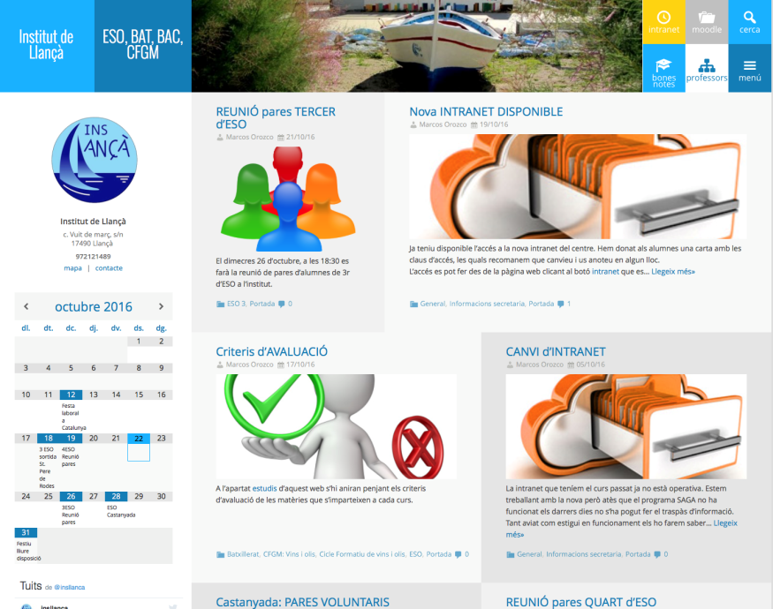
5. Informació que rep la família
Reunió informativa d’inici de curs
Entrevistes amb el tutor/a personal
Codi Intranet / Seguiment
Informes trimestrals de notes
Entrevistes amb la psicopedagoga, l’EAP o l’educador social.
Altres: fulls informatius puntuals, comunicats de sancions, ...

Slide 8
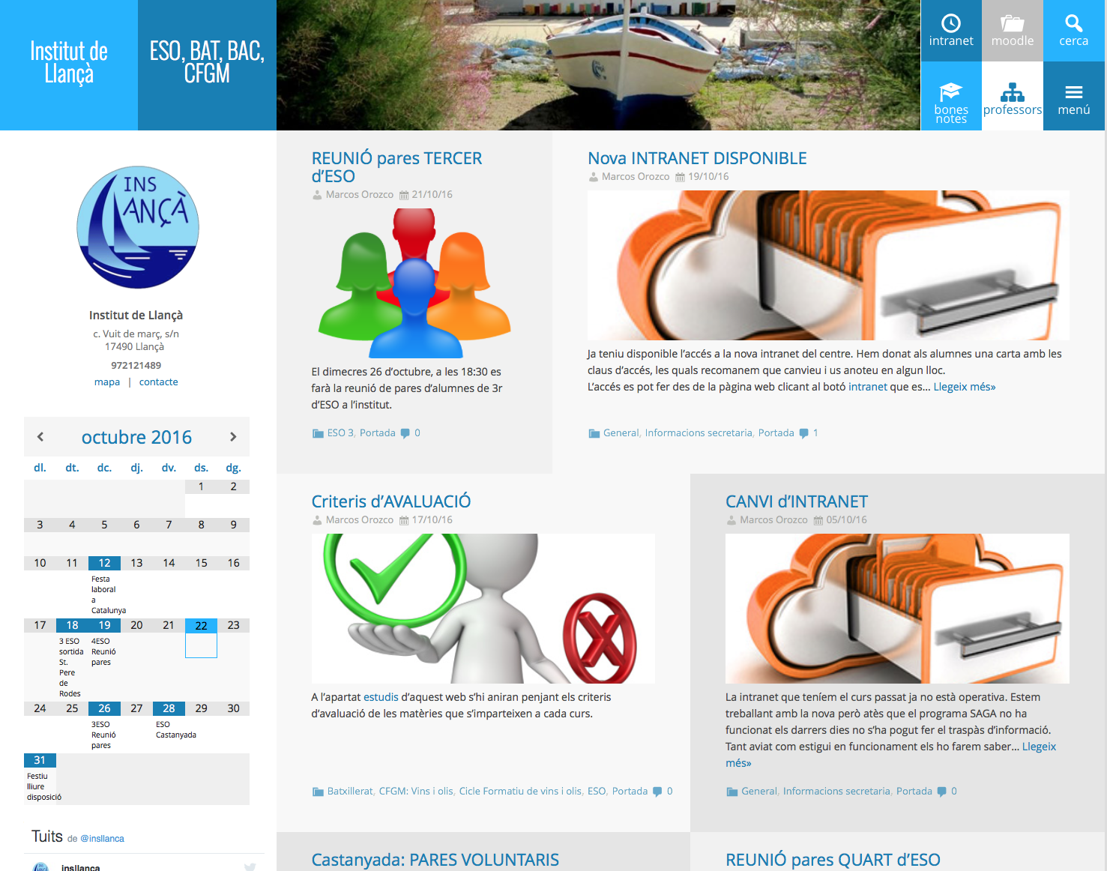
6. Eines de treball

Slide 9
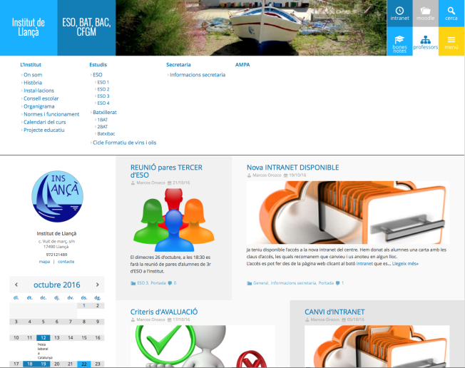
7. Normes d’aula
Mòbils a l’aula
Ús indegut de l’ordinador
Expulsions
Timbre d’intercanvi d’aula
Taquilles
Neteja i ordre de les aules
Retoladors permanents i típpex líquid
Lavabos (entre hores)
Beure i menjar a classe
Tràmits en hores de classe
Gorres

Slide 10
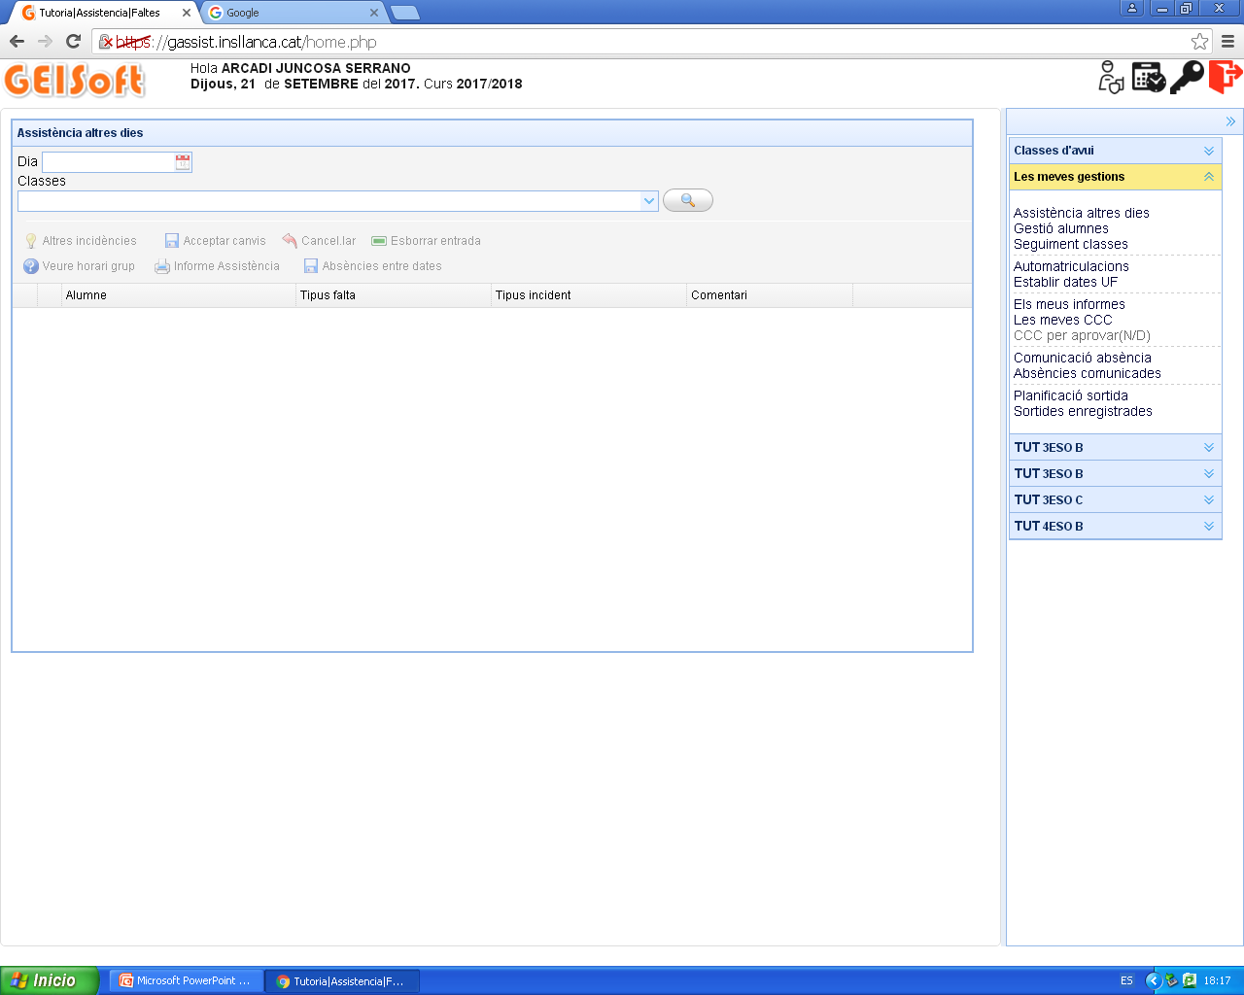
8. Intranet

Slide 11
9. Sortides previstes
Sortida de matemàtiques al Caixafòrum (Barcelona)
Sortida de Tecnologia al Taller de Robòtica de la UdG
Treball de Síntesi (Maremar)
Intercanvi alumnes de Francès
…

Slide 12
10. L’avaluació
Avaluacions trimestrals: qualificació numèrica d’1 a 10
Recuperacions trimestrals
Proves de millora mes de juny
Proves extraordinàries: setembre
Promoció de curs: promocionen els alumnes que tenen fins a un màxim de dues matèries no superades

Slide 13
11. Informacions diverses
Per aconseguir el model de centre que volem participem en els següents projectes:
Programa de salut a l’escola
Pla català de l’esport
English Time
Robòtica mòbil
Mediació escolar
Ús de les noves tecnologies
Intercanvis i estades a l’estranger
Pla de lectura
Batxibac
Projectes de diversificació curricular: modalitat A (Aula oberta) i modalitat B (Projecte Singular)

Slide 14
11. Informacions diverses
Serveis:
Cantina
Transport escolar
Biblioteca
Fotocòpies i enquadernació de treballs
Taquilles

Slide 15
12. Contacte
Per telèfon: 972 12 14 16
A través de la intranet
Per correu electrònic: b7006769@xtec.cat
A través de la intranet
Presencialment (prèvia sol·licitud d’entrevista)
www.insllanca.cat
Notes:
15

